Slide 1
와이즈만 파이썬 2-2

Slide 2
학습목표
클래스가 무엇인지 이야기 해 본다.
리스트 메소드에 대해서 알아본다.

Slide 3
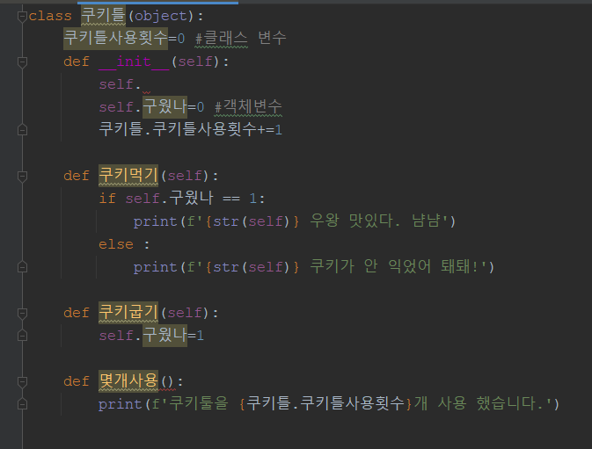
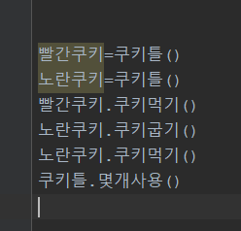
class 란?
객체( object)를 만드는 틀을 의미 한다.
쿠키와 쿠키틀을 예시로 이해해 봅시다.
실행해 보세요.

Slide 4
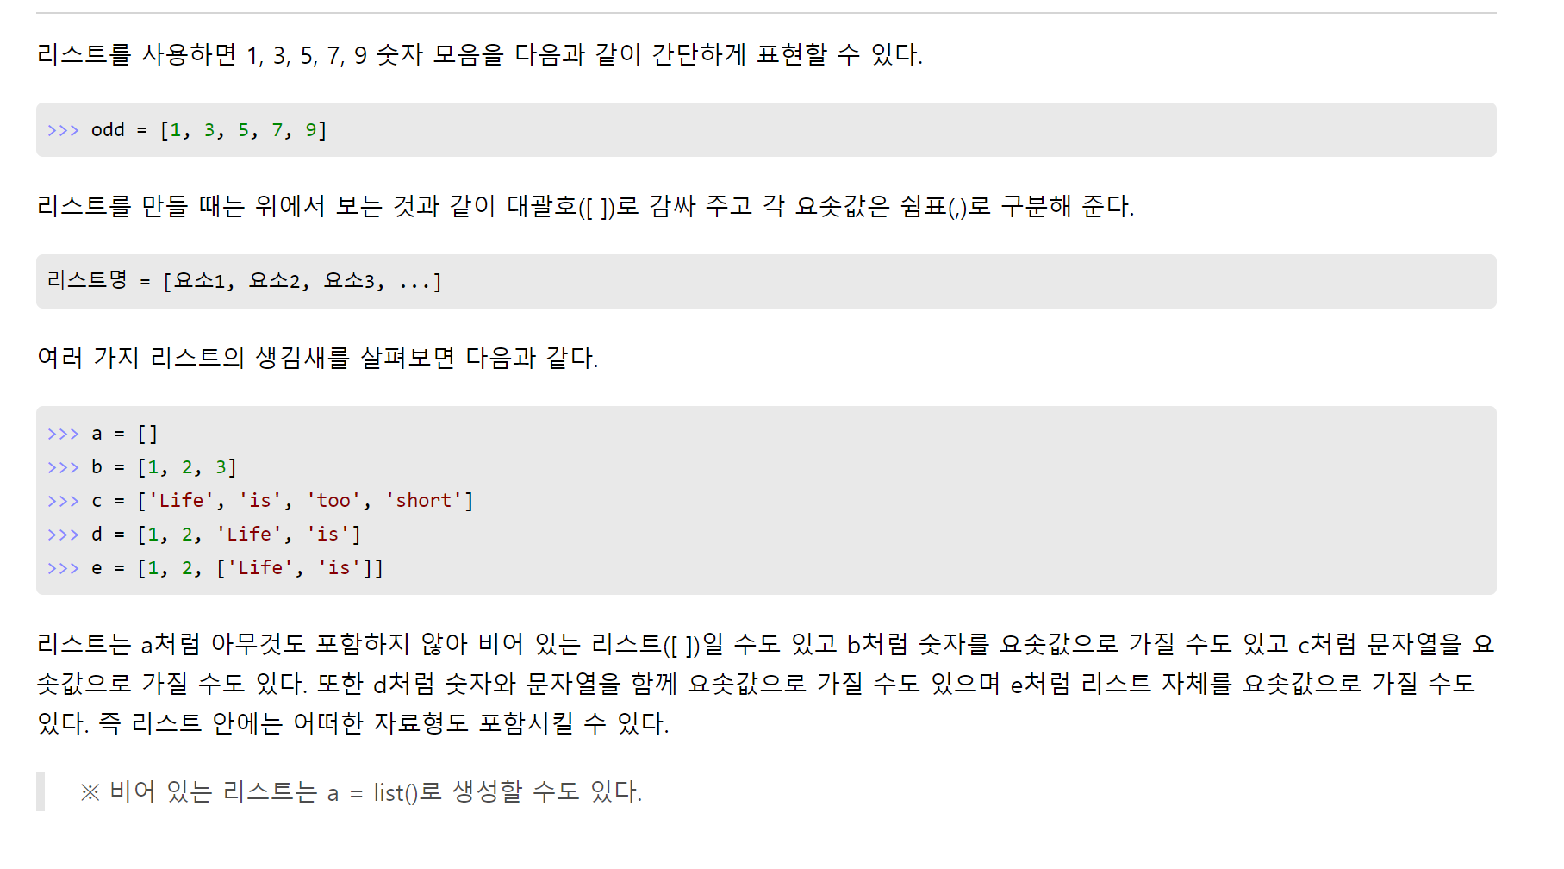
list() 리스트
파이썬에서의 리스트는 여러개의 객체를 한 묶음으로 다루는 것을 말한다.

Slide 5
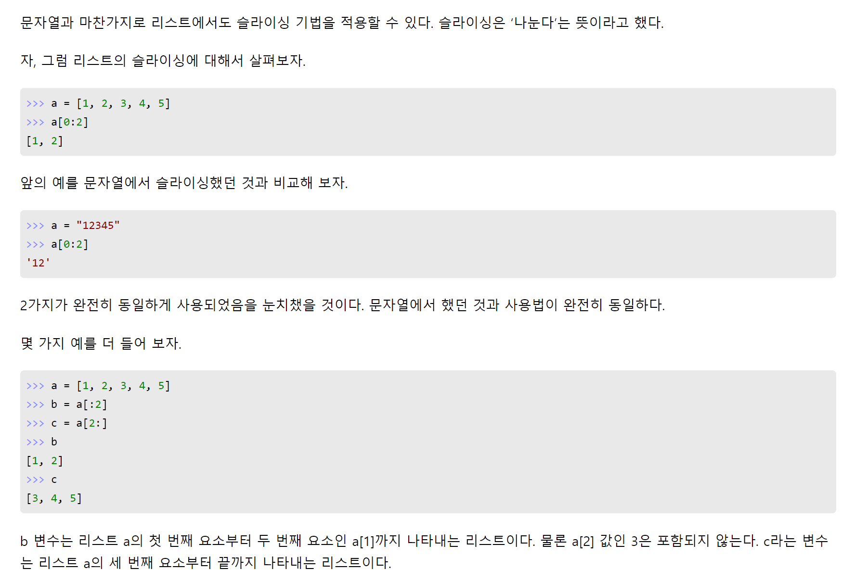
리스트 슬라이싱

Slide 6
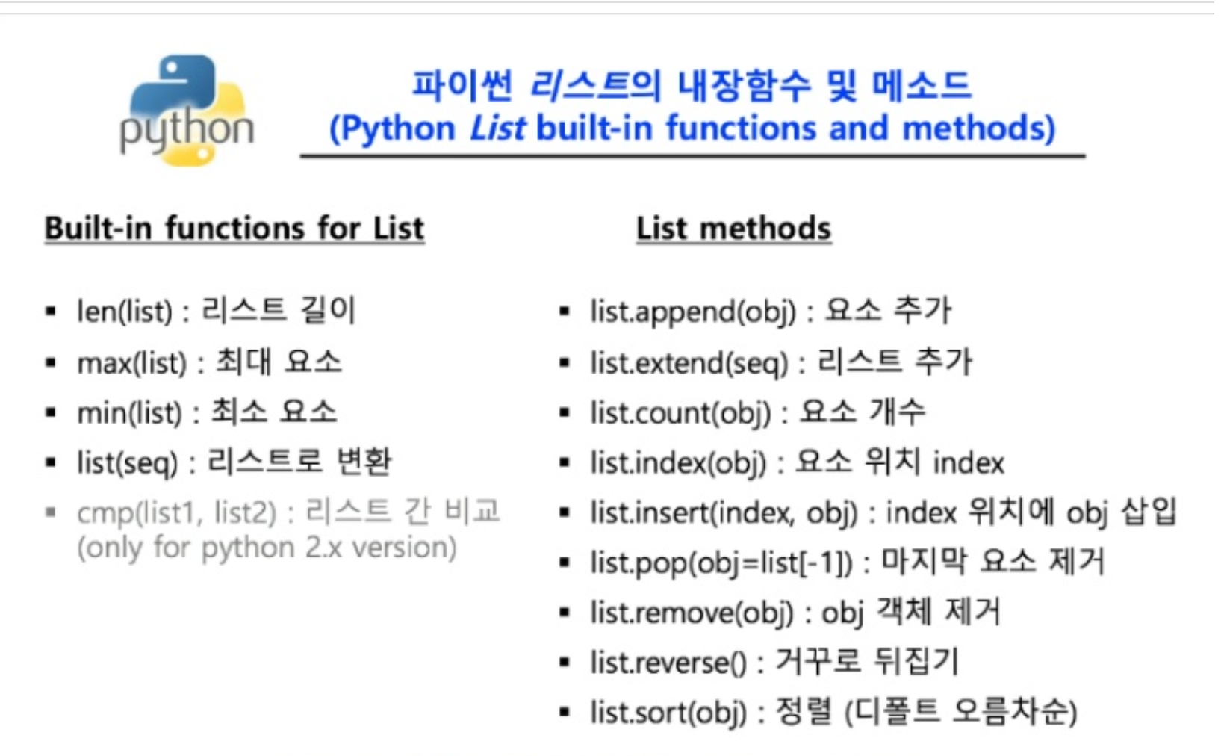
리스트 메소드

Slide 7
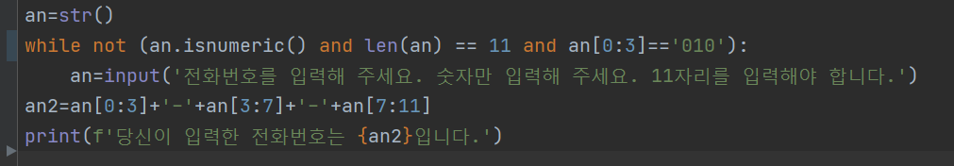
미션!
https://docs.python.org/ko/3/library/stdtypes.html?highlight=str#str
https://docs.python.org/ko/3/library/string.html?highlight=string%20method

